Slide 1

Planeación Estratégica
Documentación del Modelo de Negocio Presente

Slide 2
Control de versiones
Versión | Descripción | Fecha | Responsable
v.00a | Versión inicial | 02-ago | ME
v.00b | Revisión interna | 05-ago | ME

Slide 3
Índice
Concepto de Modelo de Negocio
Segmentos de Cliente para Fábricas de Harinas Elizondo
Modelo de Negocio FHESA

Slide 4
Concepto de Modelo de Negocio
Es una herramienta para describir la manera en que Fábricas de Harina Elizondo crea, entrega y captura valor.
El modelo describe:
Segmentos: es la agrupación de personas o empresas con características homogéneas a quienes se dirige con una propuesta de valor
Propuesta de Valor: es el conjunto de productos y servicios a través de la cual se satisfacen necesidades o se resuelven problemas en cada cada segmento
Canal: Es el agente mediante el cual una Propuesta de Valor es comunicada y entregada a cada segmento
Relación con Clientes: Describe la manera cómo la organización adquiere y mantiene los clientes
Modelo de Ingresos: es la manera cómo FHESA captura el valor con el precio que un cliente está dispuesto a pagar como consecuencia de una entrega exitosa de una propuesta de valor
Recursos Clave: son los principales activos requeridos para ofrecer y entregar los elementos anteriores
Actividades Clave: son las tareas principales para obtener un buen desempeño
Alianzas Clave: es la red de proveedores y socios de negocio que ofrecen recursos y actividades externas
Estructura de Costos: Describen los costos para operar un modelo de negocio
Índice
Modelo

Slide 5
Modelo de Negocio
ALIANZAS
* No se tienen alianzas como estrategia para tener mayor flexibilidad e independen-cia
ACT. CVES
-Ver detalle
PROPUESTA DE VALOR
- Ver detalle
REL. CTES.
- Persona-lizado
SEGMENTO
- Mayoristas
- Industriales
- Panaderías
Negocios Pequeños
Tortillerías
REC. CVES
-Ver detalle
CANALES
-Fuerza de Ventas
ESTRUCTURA DE COSTOS
- Ver detalle
MODELO DE INGRESOS
Venta de Harinas de Trigo
Venta de Derivados de Trigo
Índice

Slide 6
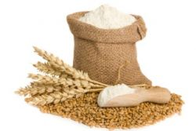
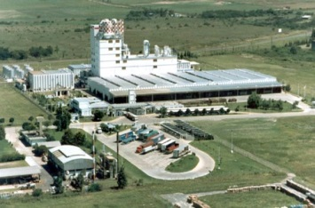
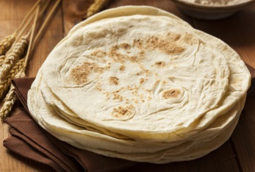
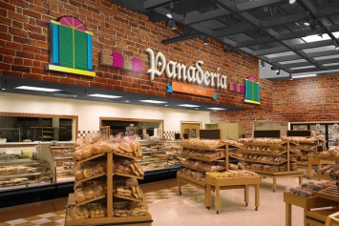

Segmentos
Mayoristas
Industriales
Tortillerías
Panaderías
Negocios
Pequeños
Índice
Modelo

Slide 7
Mayoristas: Características
Comercializa los productos
Volumen: 200 bultos, mínimo
Pueden recoger el producto en planta
Negociación sobre precio spot
Condiciones flexibles ante cambios de precio
La marca es más importante que en el resto de los segmentos debido a que sus clientes se las solicita
Solicita servicios especiales para la entrega
El harina funciona como producto gancho
Solicitan crédito para generar capital de trabajo
Mayor riesgo de cobranza
Índice
Modelo

Slide 8
Industriales: Características(1)
Solicitan producto con base en una especificación interna
Existe una transformación del producto
Los proveedores deben cumplir con políticas internas
Transporte
Personal
Compras
Facturación
Certificados de calidad
Hojas de fumigación
Horarios de entrega
Auditorías de calidad
Poseen mayor conocimiento de las características del producto
Contacto con dos o más personas:
Compras: características técnicas del producto
Almacén: cargas, horarios
Control de calidad
Cuentas x Pagar
Índice
Modelo

Slide 9
Industriales: Características(2)
Cada cliente tiene requisitos especiales y no son flexibles ante cambio en las condiciones hacia FHESA
Existen contratos a más largo plazo
Compran de acuerdo a un modelo de precios
Calidad y servicio no son negociables; el precio se negocia y es determinante
Volúmenes grandes
Pagan a tiempo
Índice
Modelo

Slide 10
Panaderías: Sub-segmentos
Autoservicios
Cadenas
Panaderías familiares
Índice
Modelo

Slide 11
Panadería: Características-Autoservicios
Cadenas comerciales con grandes superficies donde la panadería es una parte de su negocio
En la compra se comportan como el segmento Industrial
El trato es con un Comprador especializado
FHESA debe sujetarse a políticas internas del Autoservicio
El pan es un producto gancho
Inflexibles ante aumentos de precio
Solicitan certificados de calidad
Condiciones de crédito
Alto volumen de compra pero la distribución es en poco volumen y a nivel nacional
Apoyo post-venta (servicio técnico)
Índice
Modelo

Slide 12
Panadería: Características-Cadenas
Transformación del producto a pan
Trato personalizado hacia el dueño
La marca y el servicio es importante
Al menos con 2 panaderías
Apoyo promocional
Burocráticos en lo administrativo
Fabricación en cada punto de venta, la entrega es directa en cada local
Volumen alto de compra
Poca presencia de FHESA en este subsegmento
Índice
Modelo

Slide 13
Panadería: Características-Panaderías Familiares
Transformación del producto a pan
Trato personalizado hacia el dueño
La marca y el servicio es importante, más que en los segmentos anteriores
Forma de trabajo más artesanal
Poseen menores recursos
Hay pequeñas, medianas y grandes
Compran distintos volúmenes, desde 50 hasta 1,000 sacos
La calidad es lo más importante
Menor poder de negociación
El costo de distribución es menor
Índice
Modelo

Slide 14
Negocios Pequeños: Características
Consumo y la entrega son cantidades pequeñas
Distintos giros
Restaurantes
Pizzerías
Hoteles
Amas de casa
Pastelerías
Cafeterías
Distribución con restricciones: equipo pequeño en horarios específicos
La distribución se traslada hacia el precio
Menos sensible al precio
La marca y servicio es importante
Una proporción importante se cobra de contado
Índice
Modelo

Slide 15
Tortillerías: Características
Transformación del producto a tortilla
Trato personalizado hacia el dueño
La marca y el servicio es importante, más que en los segmentos anteriores
Hay pequeñas, medianas y grandes
Compran distintos volúmenes, desde 50 hasta 1,000 sacos
La calidad es lo más importante, solicitan especificaciones técnicas aunque la solicitan en términos empíricos
Menor poder de negociación
La competencia es menor que en otros segmentos
Índice
Modelo

Slide 16
Actividades Clave
Abasto de Trigo
Proceso de Transformación
Proceso Comercial
Proceso de Logística
Proceso de Aseguramiento de Calidad

Slide 17
Recursos Clave
Marca
Infraestructura
Molino
Tecnología
Transporte
Personal
Recursos Financieros
Capital
Financiamiento

Slide 18
Propuesta de Valor
Calidad
Rendimiento
Sistemas de Calidad
Servicio
Disponibilidad
Cantidad
Atención (Transporte y Asesoría Técnica)
Precio

Slide 19
Estructura de Costos
Trigo
Costales
Electricidad
Transporte
Comisiones de venta
Gastos Administrativos

